Slide 1
통계처리입문
가설 검정 프로젝트 발표
4조 (21102054 임새연 22102007 이가연 22101994 김준섭 )
2022 2학기 ITM 전공 통계처리입문

Slide 2
주제
소셜미디어 광고와 소비의 상관관계
주제 의미
SNS 광고는 사람들의 소비에 큰 영향을 줄 것이다.
선정 배경
최근 소셜 미디어에서 많은 광고를 접할 수 있다. 기술이 발전함에 따라 모두에게 동일하게 띄워지는
광고가 아니라, 사용자의 관심사에 적합한 광고들이 뜬다. 사람들이 소셜미디어를 접하는 시간이 비교적 많을 것이라고 생각했고, 그렇다면 광고에 많이 노출된 사람들은 그렇지 않은 사람들과 비교 했을 때
충동적인 구매 빈도와 지출 비용이 높을 것이라는 생각이 들었다. 이에 따라 소셜 미디어 사용 여부와
지출 비용 사이의 연관성이 있는지 알아보고자 위와 같은 주제를 선정하게 되었다.

Slide 3
활용도
소셜 미디어 사용 시간이 많을수록 지출 비용이 높을 것이라는 가설이 채택된다면,
광고주의 목적이 소셜 미디어를 통해 성공적으로 달성되었다는 것을 의미할 것이다.
그렇다면 이를 바탕으로 하여, 광고주들이 보다 확신을 가지고
다른 매체를 이용한 광고보다 소셜 미디어에 광고비 편성을 집중할 것이다.
또한 개인적인 차원에서는 소비 습관을 살펴보고 SNS 광고로 인해 자신이 계획하지 않은 소비가
증가할 수 있다는 사실을 파악할 수 있다. 이를 통해 불필요한 소비의 존재를 깨닫고,
소비습관의 개선을 이루는데 해당 가설 검정의 결과가 도움이 될 것이다.
가설
SNS 광고의 영향을 받아 제품을 구매한 적 있는 사람 중 무계획적 지출을 한 사람은 40% 이상일 것이다.
SNS 광고 노출 횟수와 무계획적 소비 여부 사이에는 관계가 있을 것이다
SNS 를 사용하지 않는 집단과 사용하는 집단의 무계획적 지출 평균에는 차이가 있을 것이다.

Slide 4
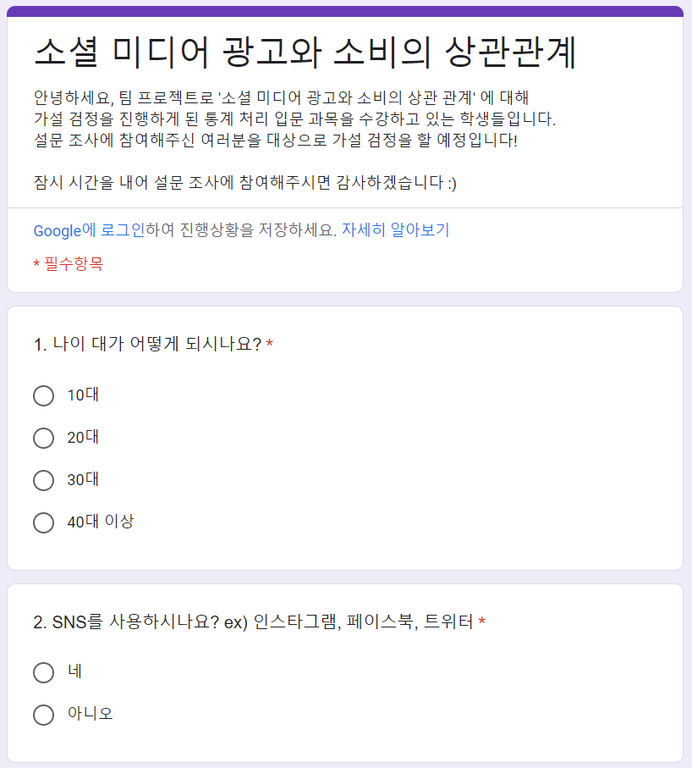
설문조사
기본 질문
표본 수 : 53 명
조사 방법 : Google Form (설문지)
홍보 방법 : 카카오톡 , 에브리타임, 인스타그램, 개발자 커뮤니티
조사 기간: 2022년 12월 11일 ~ 2022년 12월 14일

Slide 5
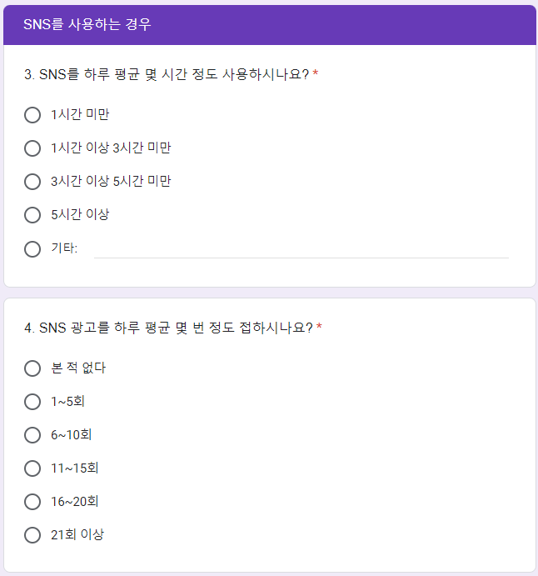
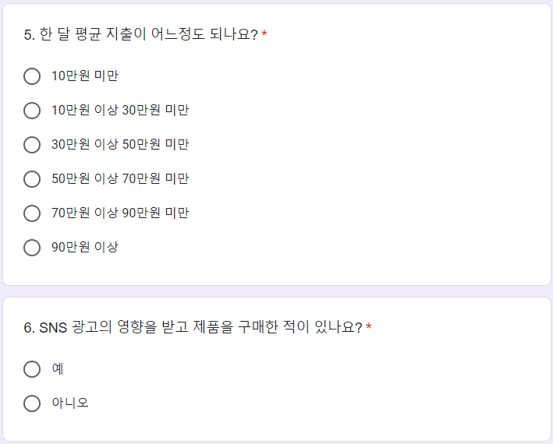
설문조사
SNS 사용하는 경우

Slide 6
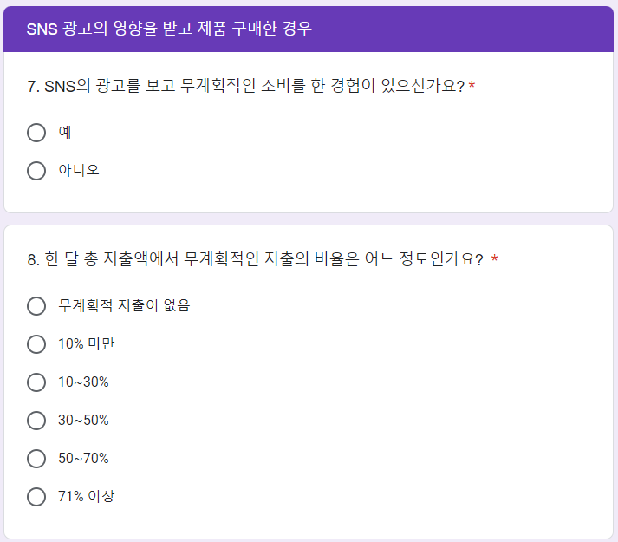
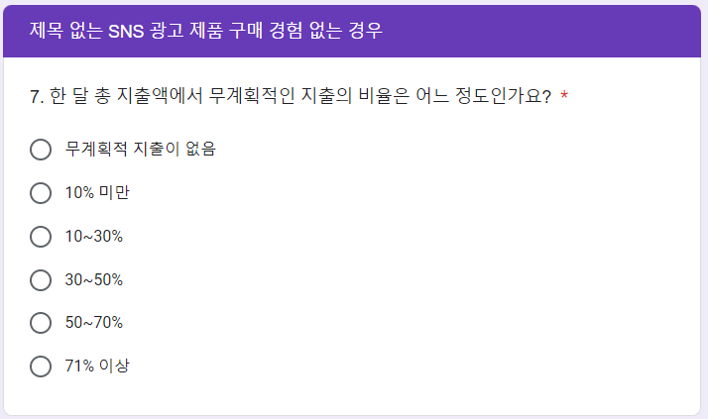
설문조사
SNS 사용하는 경우 – 광고 제품 구매 경험 O
SNS 사용하는 경우 – 광고 제품 구매 경험 X

Slide 7
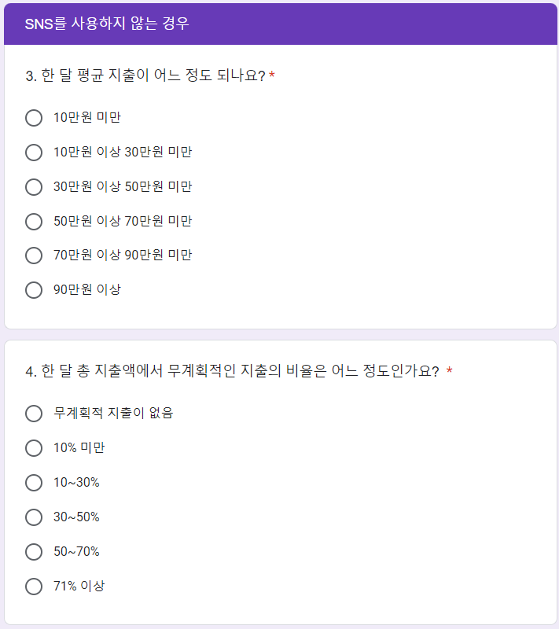
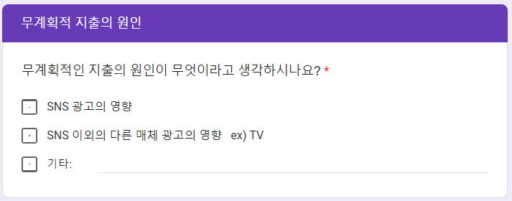
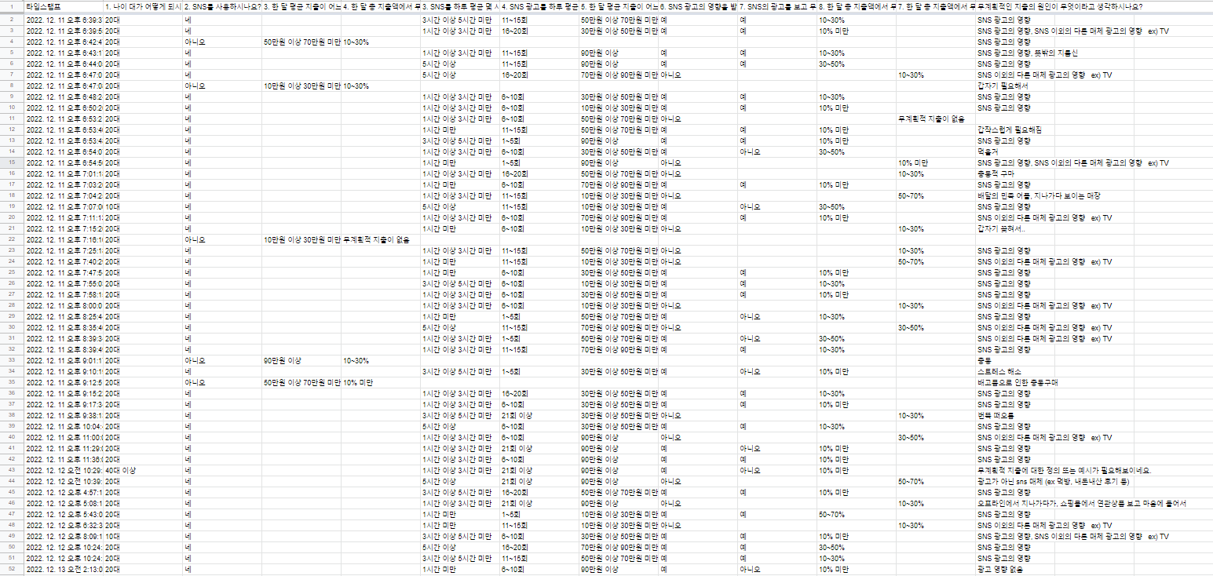
설문조사
SNS 사용하지 않는 경우
SNS 사용 여부 무관, 무계획적 지출이 있다고 선택한 경우
결과

Slide 8
설문조사
SNS 사용하지 않는 경우
SNS 사용 여부 무관, 무계획적 지출이 있다고 선택한 경우
결과

Slide 9
조사결과
나이 대가 어떻게 되시나요?
SNS를 사용하시나요?

Slide 10
조사결과
SNS를 사용하자 않는 경우
한 달 평균 지출이 어느 정도 되나요?
SNS를 사용하지 않는 경우
한 달 총 지출액에서 무계획적인 지출의 비율은 어느 정도인가요?

Slide 11
조사결과
SNS를 사용하는 경우
SNS를 하루 평균 몇 시간 정도 사용하시나요?
SNS를 사용하는 경우
SNS 광고를 하루 평균 몇 번 정도 접하시나요?

Slide 12
조사결과
SNS를 사용하는 경우
한 달 평균 지출이 어느 정도 되나요?
SNS를 사용하는 경우
SNS 광고의 영향을 받고 제품을 구매한 적이 있나요?

Slide 13
조사결과
SNS를 사용하는 경우
SNS의 광고를 보고 무계획적인 소비를 한 경험이 있으신가요?
SNS를 사용하며 SNS 광고를 보고 무계획적 소비를 한 적 있는 경우,
한 달 총 지출액에서 무계획적인 지출의 비율은 어느 정도인가요?

Slide 14
조사결과
SNS를 사용하며 SNS 광고를 보고 무계획적 소비를 한 적 없는 경우,
한 달 총 지출액에서 무계획적인 지출의 비율은 어느 정도인가요?
SNS 사용 여부 무관, 무계획적 지출을 경험한 경우,
무계획적 지출의 원인이 무엇이라고 생각하시나요?

Slide 15
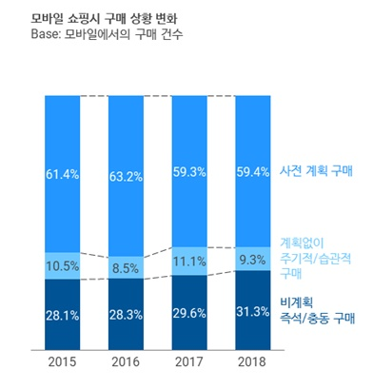
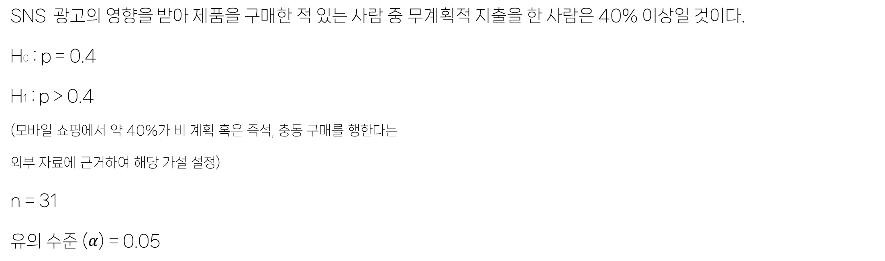
가설검정
가설1
SNS 광고의 영향을 받아 제품을 구매한 적 있는 사람 중 무계획적 지출을 한 사람은 40% 이상일 것이다.
H0 : p = 0.4
H1 : p > 0.4
(모바일 쇼핑에서 약 40%가 비 계획 혹은 즉석, 충동 구매를 행한다는
외부 자료에 근거하여 해당 가설 설정)
n = 31
유의 수준 ($α$) = 0.05
*오픈 서베이 제공
2015~2018년의 쇼핑 트렌드 분석 자료

Slide 16
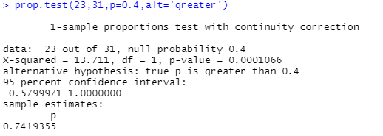
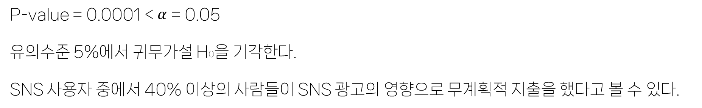
결과 분석
Prop Test 결과
P-value = 0.0001 < $α$ = 0.05
유의수준 5%에서 귀무가설 H0을 기각한다.
SNS 사용자 중에서 40% 이상의 사람들이 SNS 광고의 영향으로 무계획적 지출을 했다고 볼 수 있다.

Slide 17
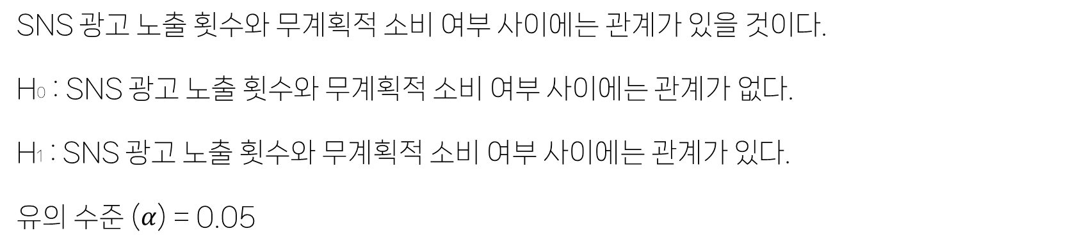
가설검정
가설2
SNS 광고 노출 횟수와 무계획적 소비 여부 사이에는 관계가 있을 것이다.
H0 : SNS 광고 노출 횟수와 무계획적 소비 여부 사이에는 관계가 없다.
H1 : SNS 광고 노출 횟수와 무계획적 소비 여부 사이에는 관계가 있다.
유의 수준 ($α$) = 0.05

Slide 18
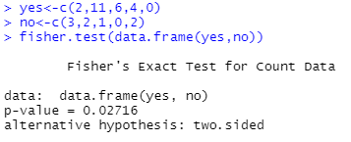
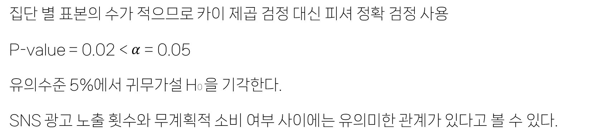
가설검정
독립성 검정 결과
집단 별 표본의 수가 적으므로 카이 제곱 검정 대신 피셔 정확 검정 사용
P-value = 0.02 < $α$ = 0.05
유의수준 5%에서 귀무가설 H0 을 기각한다.
SNS 광고 노출 횟수와 무계획적 소비 여부 사이에는 유의미한 관계가 있다고 볼 수 있다.

Slide 19
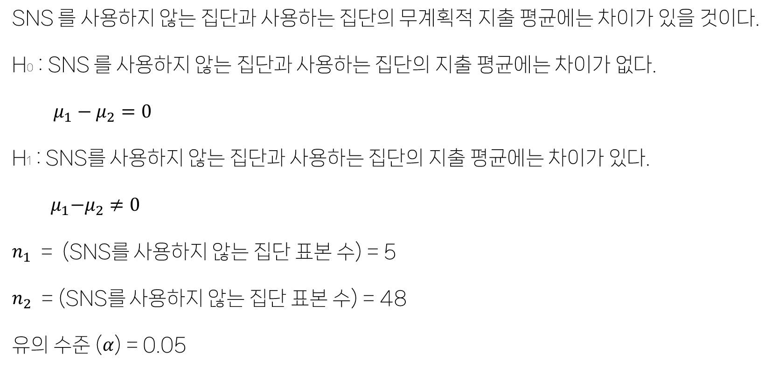
가설검정
가설3
SNS 를 사용하지 않는 집단과 사용하는 집단의 무계획적 지출 평균에는 차이가 있을 것이다.
H0 : SNS 를 사용하지 않는 집단과 사용하는 집단의 지출 평균에는 차이가 없다.
$μ_{1}−μ_{2}=0$
H1 : SNS를 사용하지 않는 집단과 사용하는 집단의 지출 평균에는 차이가 있다.
${ μ}_{1}−μ_{2}≠0$
$n_{1}$ = (SNS를 사용하지 않는 집단 표본 수) = 5
$n_{2}$ = (SNS를 사용하지 않는 집단 표본 수) = 48
유의 수준 ($α$) = 0.05

Slide 20
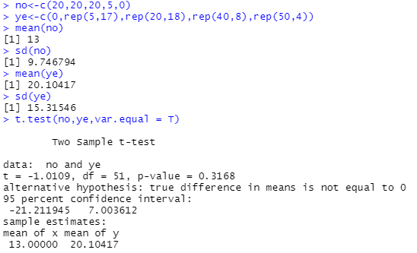
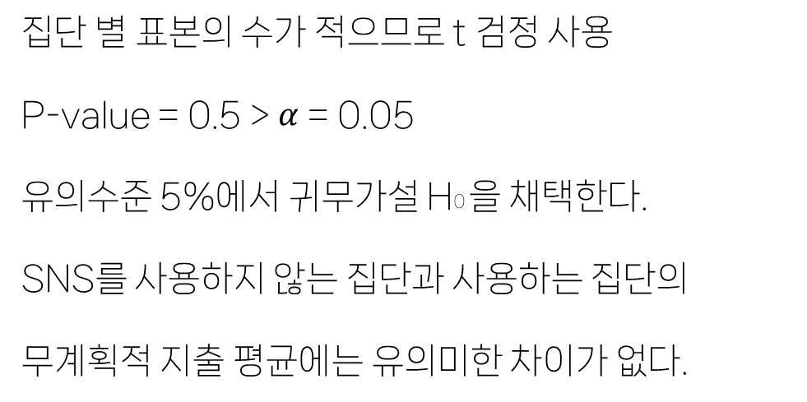
가설검정
t 검정 결과
집단 별 표본의 수가 적으므로 t 검정 사용
P-value = 0.5 > $α$ = 0.05
유의수준 5%에서 귀무가설 H0 을 채택한다.
SNS를 사용하지 않는 집단과 사용하는 집단의
무계획적 지출 평균에는 유의미한 차이가 없다.

Slide 21
결과 분석
첫 번째 가설은 기각되어야 한다.
SNS 사용자 중에서 40% 이상의 사람들이 SNS 광고의 영향으로 무계획적 지출을 했다고 볼 수 있다.
두 번째 가설은 기각되어야 한다.
SNS 광고 노출 횟수와 무계획적 소비 여부 사이에는 유의미한 관계가 있다고 볼 수 있다.
세 번째 가설은 기각되어야 한다.
무계획적 지출 평균 비용에는 SNS의 사용 여부가 유의미한 영향을 주지 않는다.

Slide 22
결론 도출
SNS에서의 광고 시청은 SNS 사용자의 무계획적 지출을 유도해 낼 수 있다고 보여지므로
판매자는 SNS 에서의 광고효과를 극대화하기 위해 효과적인 광고 매체로서 판단한 뒤
이를 유심하게 관찰하고 알맞은 홍보 전략을 수립해야 한다.
소비자는 합리적이고 계획적인 소비 생활을 위해서 SNS에서 접하는 광고를 비판적인 시각으로
바라보고 계획을 동반한 구매 전략을 설정해야 한다는 시사점을 이끌어낼 수 있다.
SNS의 사용 여부는 무계획적 지출의 비용 크기 자체에는 유의미한 영향을 주지 않으므로
무계획적 지출 비용 크기의 동인은 소셜미디어 상 광고 뿐만 아니라 개인의 수입 정도, 관심사 등의 다른 요인일 것이다.

Slide 23
한계 및 개선 방향
1 ) 더 많은 표본 수 및 다양성이 필요하다.
연령대가 20대가 94%로 다른 연령대에 비해 압도적으로 높다.
SNS를 활용하지 않는 표본의 응답 수가 현저히 적다.
2 ) 무계획적 지출의 영향을 주는 독립 변수의 다양성을 고려해야 한다.
무계획적 지출에 영향을 주는 다른 요인들을 고려한다면 무계획적 소비의 원인이 되는 요인을 더욱 정확하게 도출할 수 있을 것이다.

Slide 24
감사합니다
2022 2학기 ITM 전공 통계처리입문

